Slide 1



ỦY BAN NHÂN DÂN HUYỆN THANH TRÌ
TRƯỜNG MẦM NON XÃ VĨNH QUỲNH
LĨNH VỰC PHÁT TRIỂN NHẬN THỨC
HOẠT ĐỘNG KHÁM PHÁ
Đề tài: PTGT đường thủy
Lứa tuổi: MGB (3-4 tuổi)

Slide 2

Hát: Em đi chơi thuyền

Slide 3
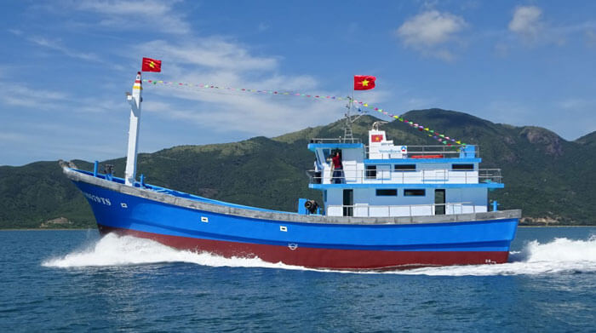
TÀU THỦY

Slide 4
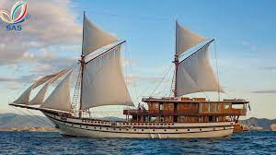
THUYỀN BUỒM

Slide 5
THUYỀN BUỒM
TÀU THỦY

Slide 6

So sánh

Slide 7
Mở rộng

Slide 8
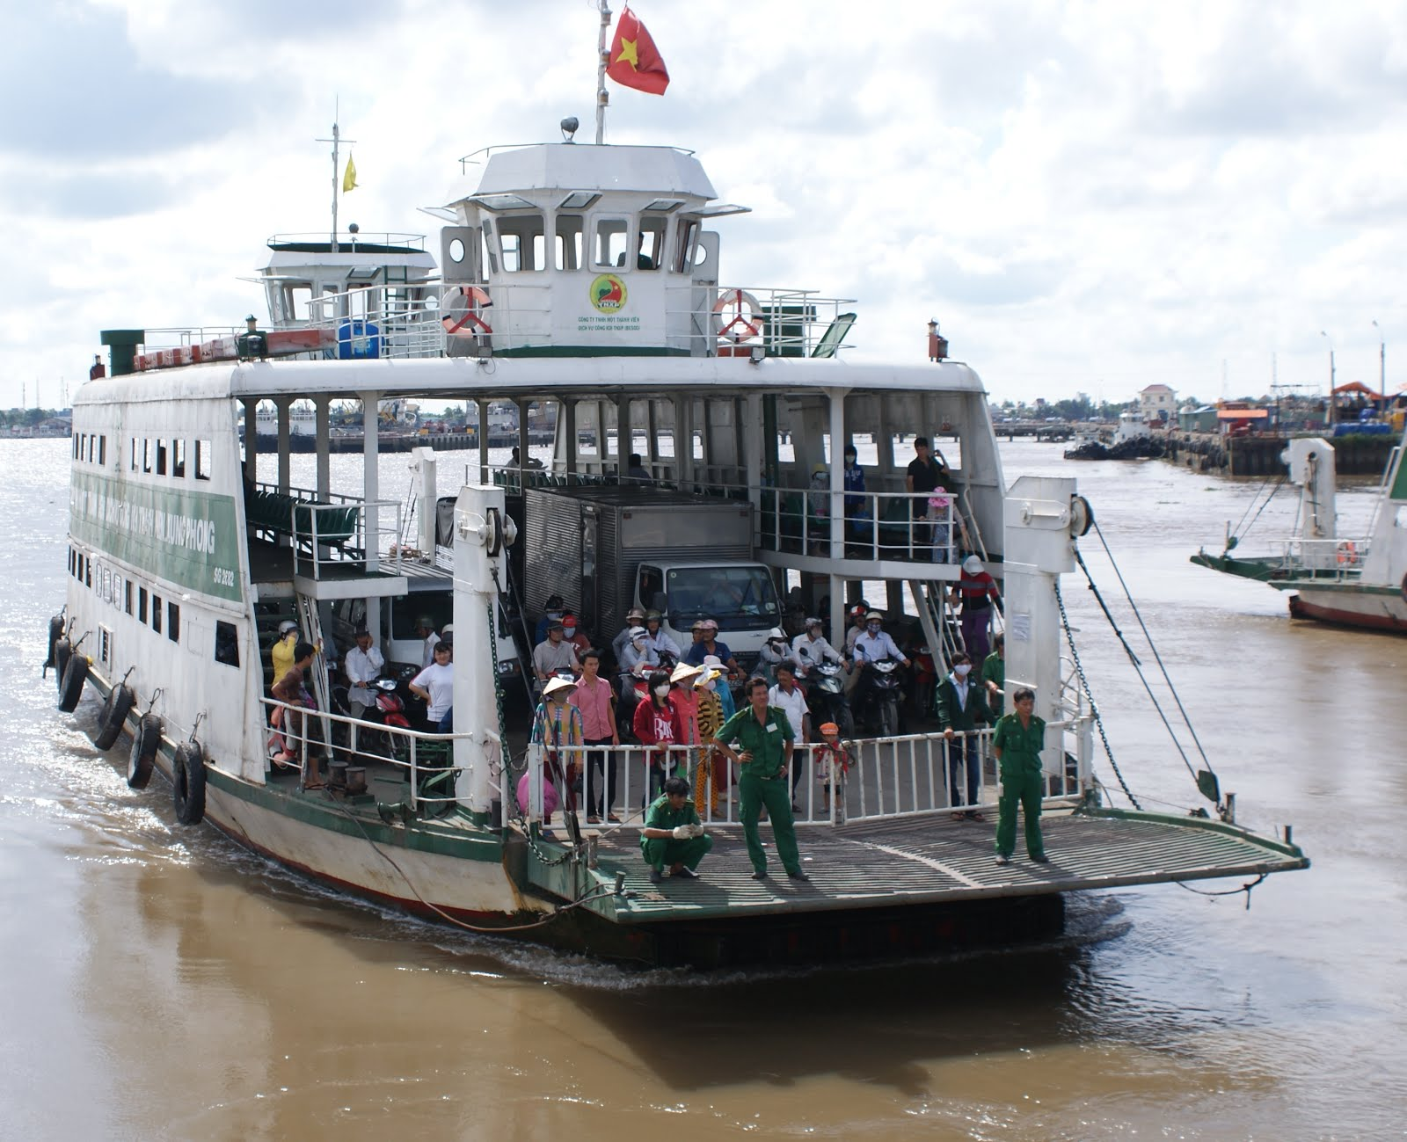
Phà

Slide 9
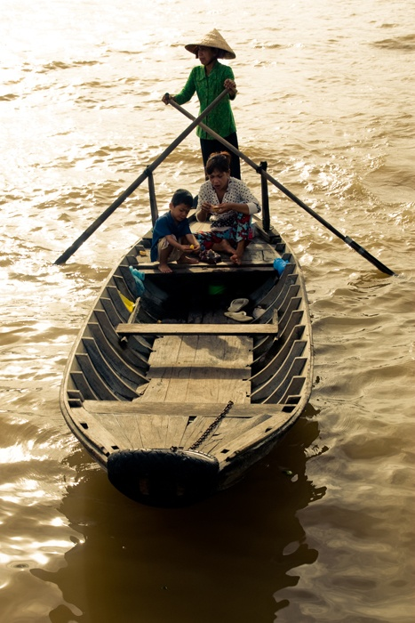

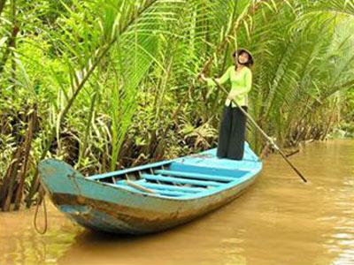
Chiếc xuồng

Slide 10
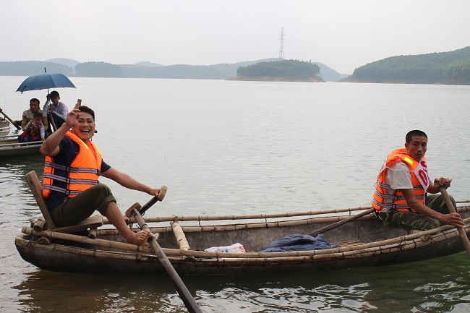
Thuyền nan

Slide 11
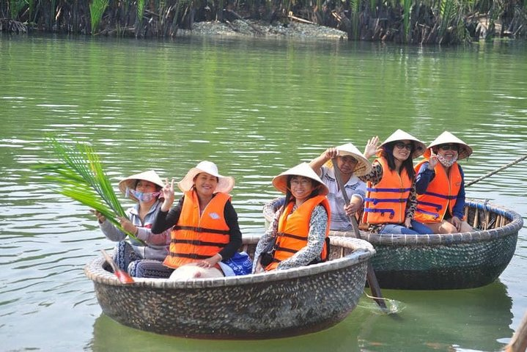
THUYỀN THÚNG

Slide 12


Trò chơi: Ai thông minh

Slide 14
Trò chơi 2:
“Đội nào nhanh”

Slide 15

XIN TRÂN TRỌNG CẢM ƠN!
Xin chào và hẹn gặp lại !

